Slide 1
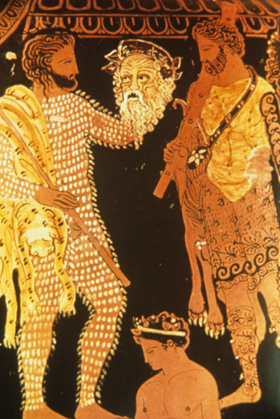
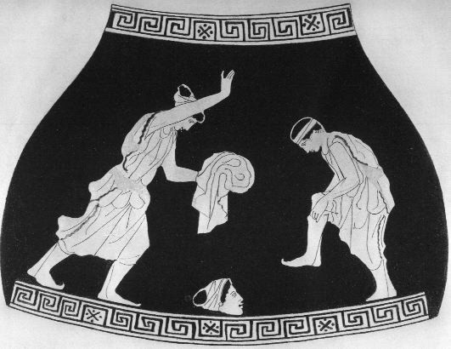
Συνθετικές Δημιουργικές Εργασίες Γυμνασίου Ανάπτυξη παραδείγματος στην Ελένη του Ευριπίδη (Γ΄ επεισόδιο (στ. 1286 –1424) Κατά ποιον μέρη της τραγωδίας: «η όψη»
Δημήτριος Βλάχος
Σχολικός Σύμβουλος Φιλολόγων Ροδόπης

Slide 2
Ελένη, Γ΄ Επεισόδιο, Βοηθητικά υποερωτήματα :
Με βάση τις πληροφορίες του Γ΄ Επεισοδίου της Ελένης να καταγράψετε και να σχολιάσετε τα στοιχεία της όψης (σκηνογραφία-σκευή των υποκριτών-ενδυματολογία).
Ποια προβλήματα είχαν να επιλύσουν ο ποιητής και οι υποκριτές κατά τη διδασκαλία της τραγωδίας σε ό,τι αφορά την όψη τραγωδίας και πώς η θεατρική συμβατικότητα λειτουργούσε προς την κατεύθυνση αυτή;
Περιορισμοί του τραγικού ποιητή (και σκηνοθέτη) και των υποκριτών (ηθοποιών): ποιοι και πού οφείλονταν; [Περισσότερο ή λιγότερο ελεύθεροι στο έργο τους ήταν ο ποιητής και οι υποκριτές της αρχαίας τραγωδίας σε σχέση με τον σκηνοθέτη και τους ηθοποιούς του σύγχρονου θεάτρου; Να τεκμηριώσετε την απάντησή σας].
Συγκρίνετε το αρχαίο θέατρο και το σύγχρονο από την άποψη της «όψεως» (σκηνικά, κοστούμια, εφέ).
Αξιοποίηση ψηφιακού και έντυπου υλικού σχετικά με την όψη της τραγωδίας και τη σκευή των υποκριτών: Αρχαία και σύγχρονη παράσταση Ελένης. Εικόνες αγγείων. Σύγκριση και διαπιστώσεις.

Slide 3
Ελένη, Γ΄ Επεισόδιο, Βοηθητικά υποερωτήματα :
1. Οι ηθοποιοί στην αρχαία παράσταση της Ελένης (Γ΄ Επεισόδιο): Σύγκριση με μια σύγχρονη παράσταση.
Α1. Ηθοποιοί στην αρχαία παράσταση: αριθμός – φύλο – σκευή (μάσκα, ενδυμασία, κα.) – έκφραση - κινήσεις.
Α2. Ηθοποιοί στη σύγχρονη παράσταση: αριθμός – φύλο – σκευή (μάσκα, ενδυμασία, κα.) – έκφραση - κινήσεις.
Α3. Παρατηρώντας τις δύο φωτογραφίες στη σελ. 97 (εικόνα ηθοποιού από αρχαία παράσταση τραγωδίας και φωτογραφία ηθοποιού από σύγχρονη παράσταση αρχαίου δράματος) αναφερθείτε στις διαφορετικές δυνατότητες έκφρασης συναισθημάτων των ηρώων που υποδύονται.

Slide 4
Ελένη, Γ΄ Επεισόδιο, Βοηθητικά υποερωτήματα :
Α4. Ποιες φράσεις λειτουργούν ως δείκτες για την ενδυμασία και το προσωπείο της Ελένης και του Μενέλαου; Γιατί τις χρησιμοποιεί ο δραματικός ποιητής;
Α5. Ο σκηνικός χώρος: σκηνικά αντικείμενα, σκηνογραφία, ακουστικά εφέ. Να δείξετε τη λειτουργία τους στην εξέλιξη της υπόθεσης.
Β. Πώς η όψη (φαίνεσθαι) των ηθοποιών υπηρετεί την ανάδειξη της αντίθεσης ανάμεσα στο «φαίνεσθαι» και στο «είναι» και πώς τελικά αυτή η εξωτερική όψη καθιστά την εξαπάτηση του Θεοκλύμενου πειστική;

Slide 5
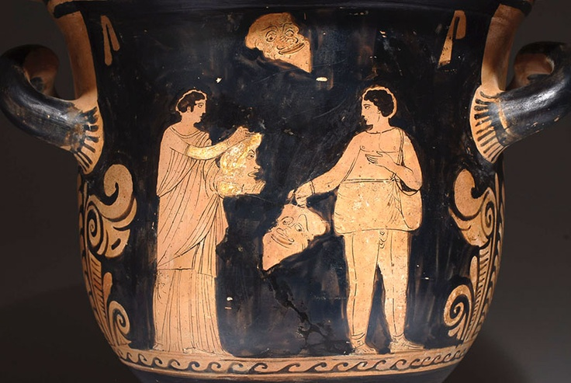
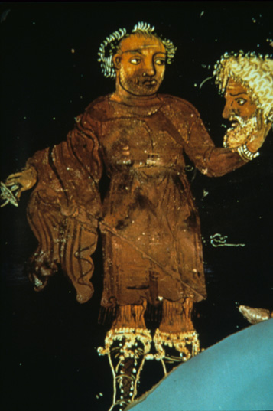
Μάσκες: εικόνες από αρχαία αγγεία

Slide 6
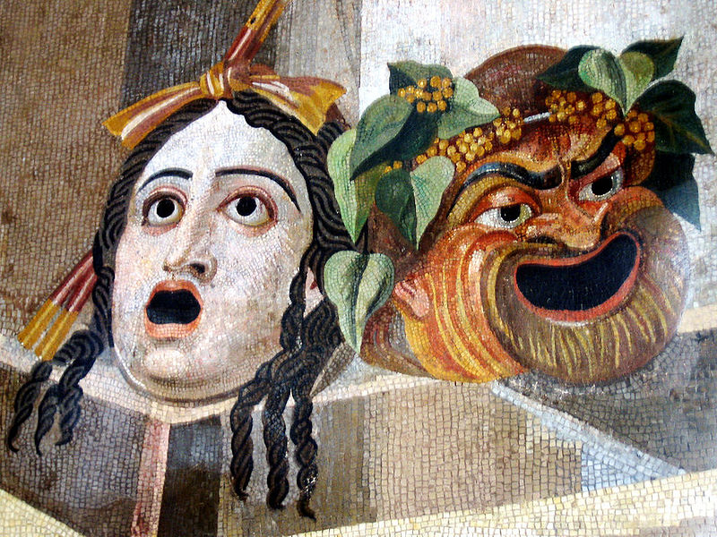
Ελένη, Ευριπίδη: Αρχαίο θεατρο – η μάσκα
H. C. Baldry, Το τραγικό θέατρο στην Αρχαία Ελλάδα, εκδ. Καρδαμίτσα, Αθήνα 1981, σελ. 85.

Slide 7
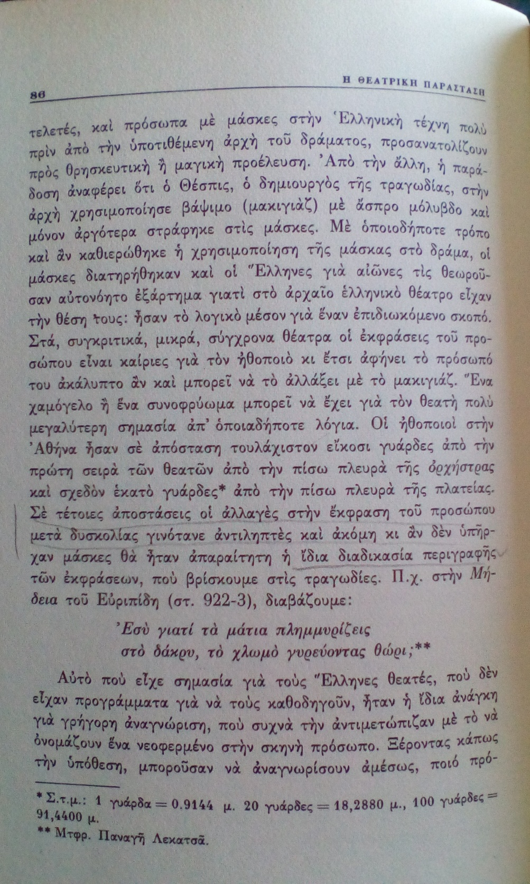
Όψη τραγωδίας – σκευή υποκριτών – η μάσκα
H. C. Baldry, Το τραγικό θέατρο στην Αρχαία Ελλάδα, εκδ. Καρδαμίτσα, Αθήνα 1981, σελ. 86.

Slide 8
Ο υποκριτής – ο ποιητής – η «όψη»
H. C. Baldry, Το τραγικό θέατρο στην Αρχαία Ελλάδα, εκδ. Καρδαμίτσα, Αθήνα 1981, σελ. 89.

Slide 9
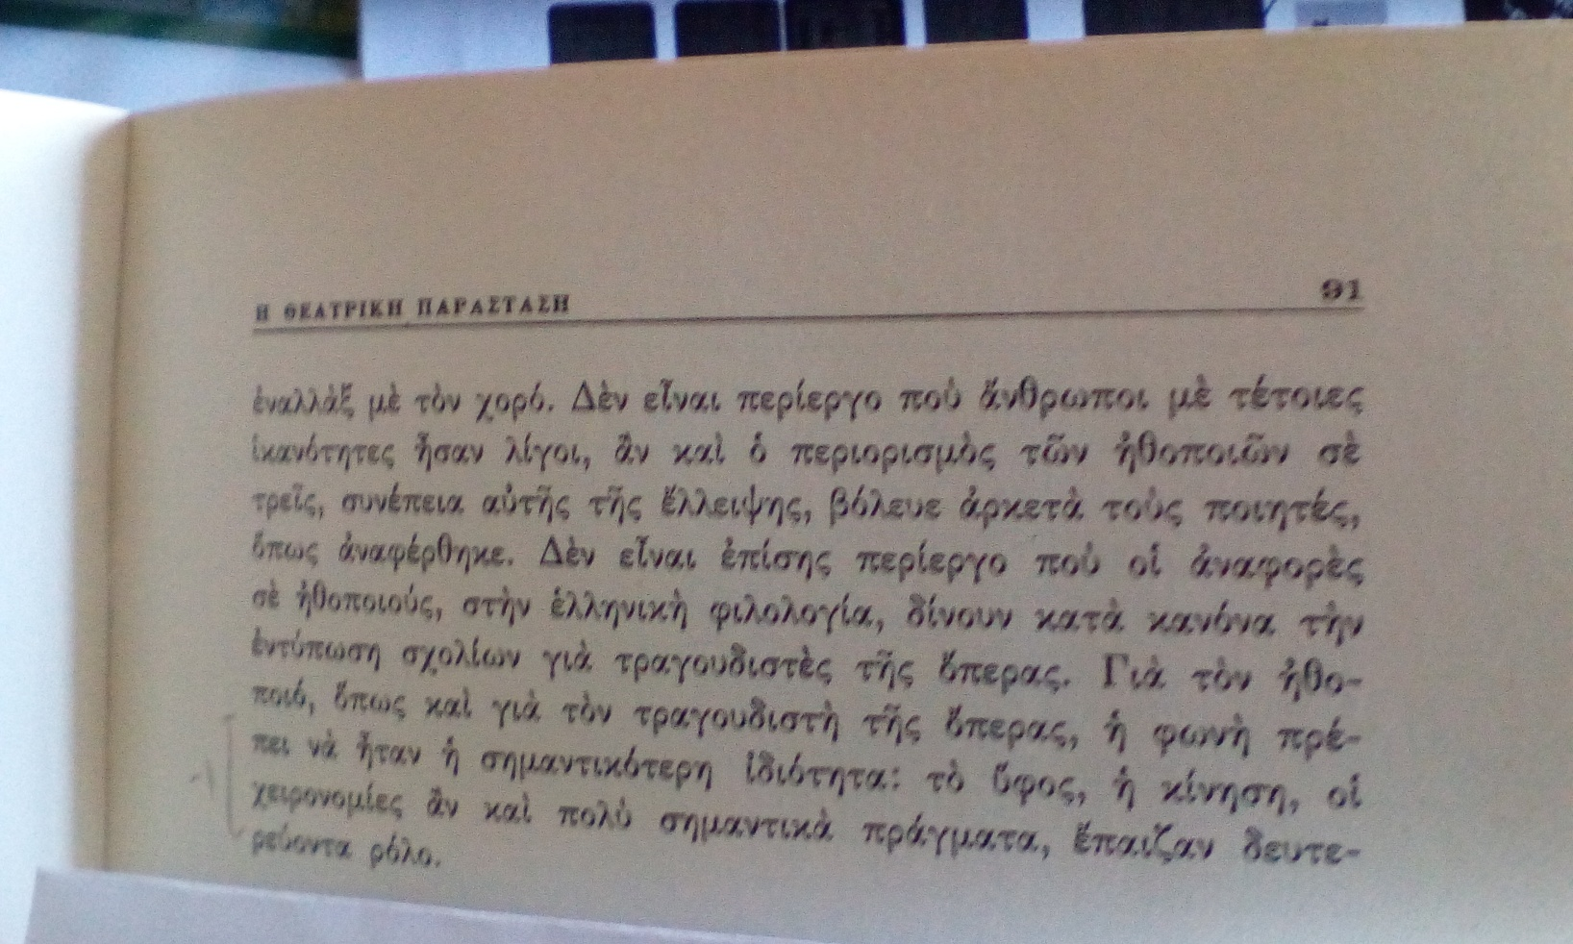
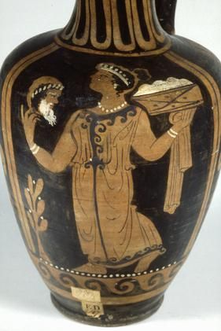
Ο υποκριτής – ο ποιητής – η «όψη»
H. C. Baldry, Το τραγικό θέατρο στην Αρχαία Ελλάδα, εκδ. Καρδαμίτσα, Αθήνα 1981, σελ. 90-91.

